Slide 1
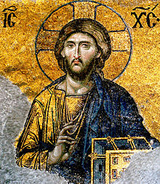
Er Jesus i GT?
Notes:
Billede: https://en.wikipedia.org/wiki/Christ_Pantocrator

Slide 2

Outline
Hvem er Jesus?
Hvorfor, skal vi se Jesus i GT?
TaNaKH
men hvordan finder jeg ham så?
Profetier om Jesus.
Kristiphanier
Casestudies
Handout til fordybelse

Slide 3

Hvem er Jesus?
Et menneske?
En morallærer?
Gud? Guds søn? Herre?
Frelser? Kristus? Messias?
Fisk?
-> ΙΧΘΥΣ
ΙΧΘΥΣ
Ιησους Χριστος Θεου Υἱος Σωτηρ
Jesus Kristus Guds Søn Frelser

Slide 4
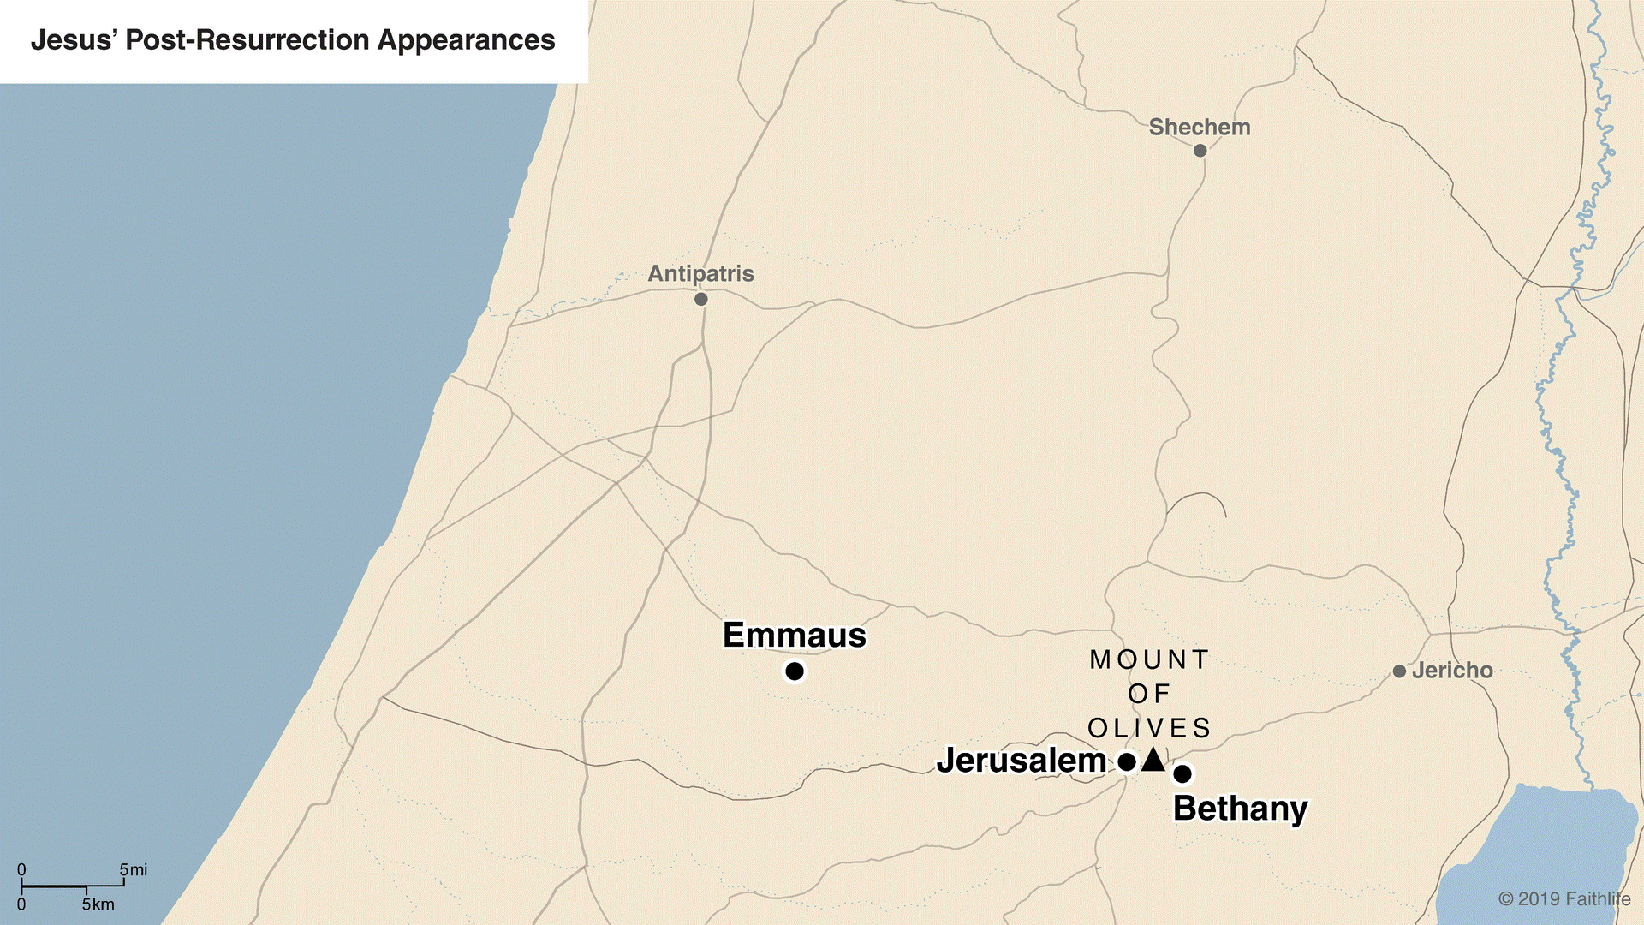
Hvorfor, skal vi se Jesus i GT?
Luk. 24:13-27
V27: Og han begyndte med Moses og alle profeterne og udlagde for dem, hvad der stod om ham i alle Skrifterne.

Slide 5
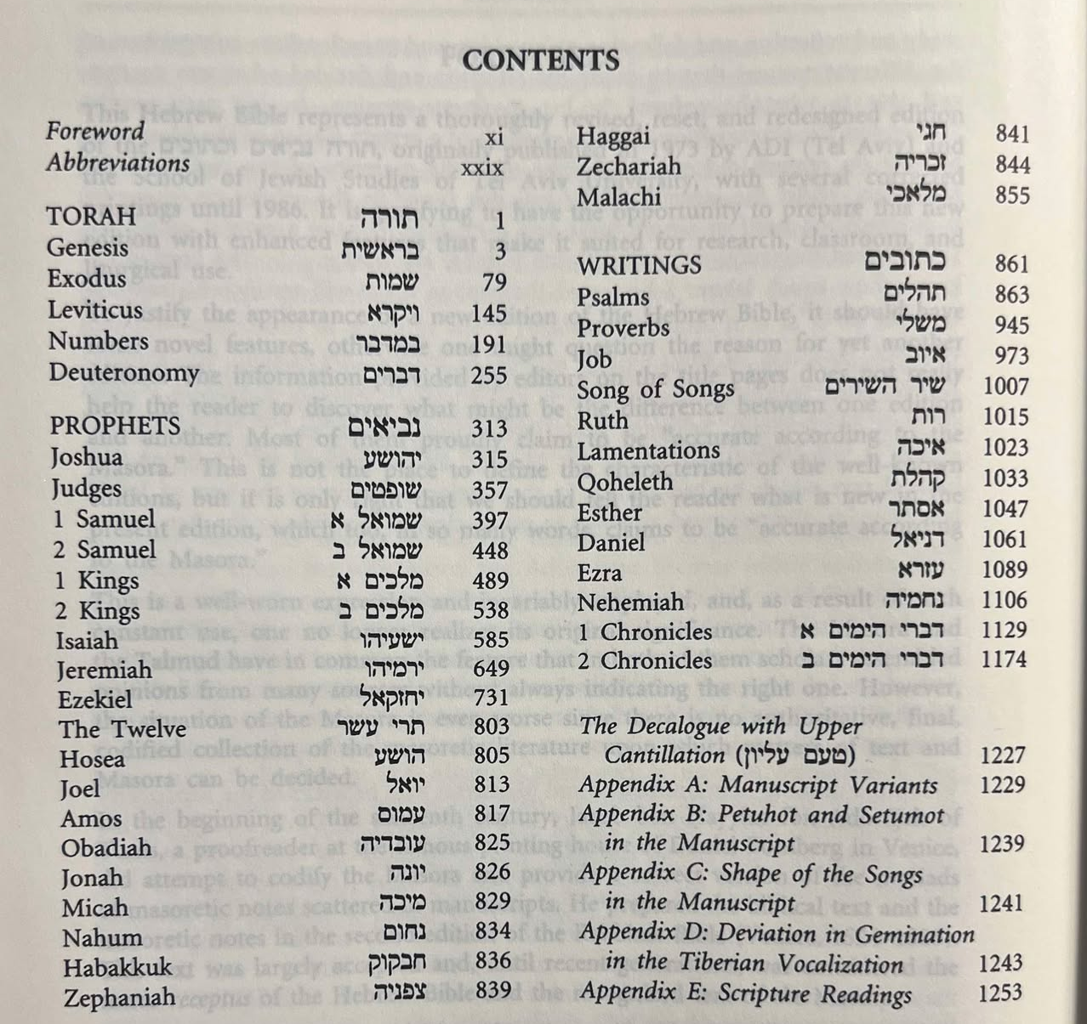
TaNaKH. Toraen, Nevi'im og Ketuvim.

Slide 6

Javel GT handler om Kristus, men hvordan finder jeg ham så?
GT. NT.
Hvordan kan man finde Jesus?
1) Læs NT.
2) Læs GT.

Slide 7
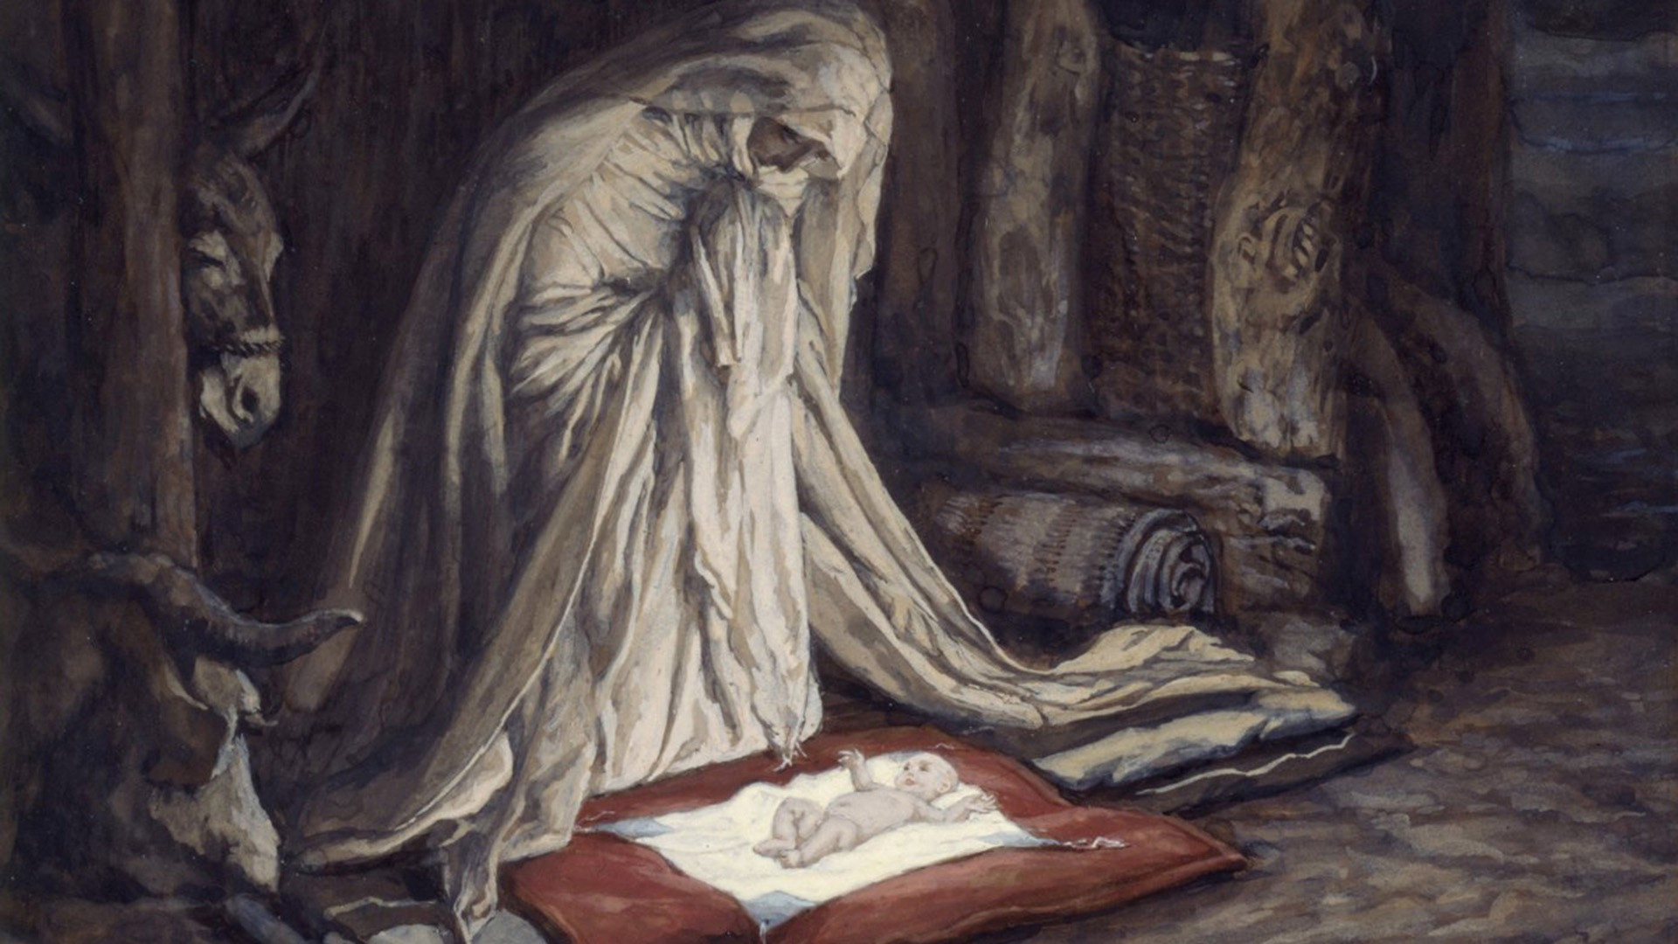
Hvordan kan man finde Jesus?
GT. NT.
Profetier om Jesus.
Matt 1.21-23
-> Es 7,14
Notes:
f.eks. Zak 12:10
4) Paralleller f.eks. 2 Mos. 24:18 og 2 Mos. 32.
5) Kristiphanier, 1 Mos. 16.
Nå du levede ikke for 2000 år siden?? Lol
Måske for bredt?
Her under kunne man først begynde at læse det hele for at få en sammenhæng.
Hvis man ikke kan eller har lyst til det, kan man også gå på jagt på f.eks.
Titler. F.eks. Jesus græsk form for Josva som betyder ”Herren er frelse”
18, 31 Numeri 22, Jos 5, Dommer 6, 13
Herrens Engel fremtæder ca 70 gange og er kaldt Gud og har divine attributer og taler som Gud.
Gud besøger Abramham 1 Mos 12,7 + 17:1-22
Gud taler med Abramham 1 Mos 13;14
Gud besøger Abragn 1 Mos 18:22

Slide 8
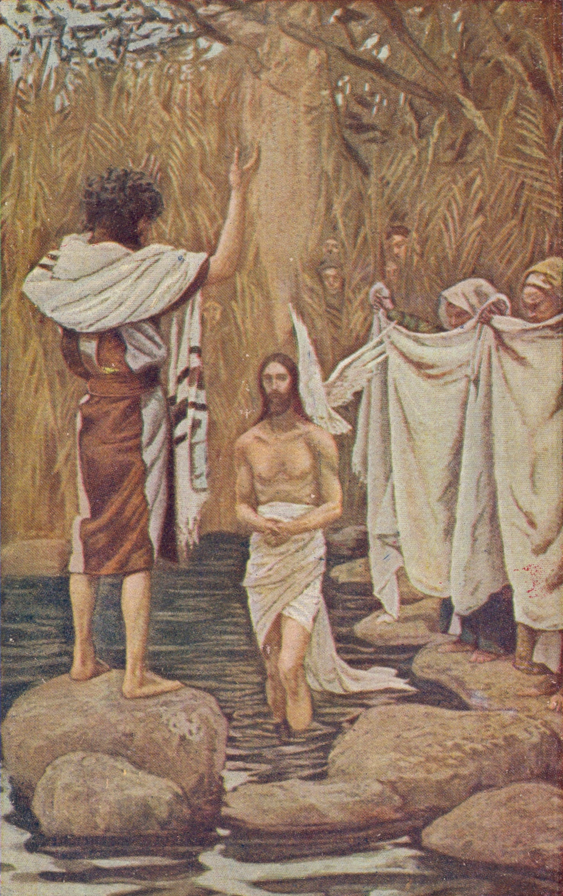
Hvordan kan man finde Jesus?
GT. NT.
Jesus siger selv: Joh 1.18
Ingen har nogensinde set Gud; den enbårne Gud, som er i Faderens skød, han har åbenbaret ham.
Notes:
f.eks. Zak 12:10
4) Paralleller f.eks. 2 Mos. 24:18 og 2 Mos. 32.
5) Kristiphanier, 1 Mos. 16.
Nå du levede ikke for 2000 år siden?? Lol
Måske for bredt?
Her under kunne man først begynde at læse det hele for at få en sammenhæng.
Hvis man ikke kan eller har lyst til det, kan man også gå på jagt på f.eks.
Titler. F.eks. Jesus græsk form for Josva som betyder ”Herren er frelse”
18, 31 Numeri 22, Jos 5, Dommer 6, 13
Herrens Engel fremtæder ca 70 gange og er kaldt Gud og har divine attributer og taler som Gud.
Gud besøger Abramham 1 Mos 12,7 + 17:1-22
Gud taler med Abramham 1 Mos 13;14
Gud besøger Abragn 1 Mos 18:22

Slide 9
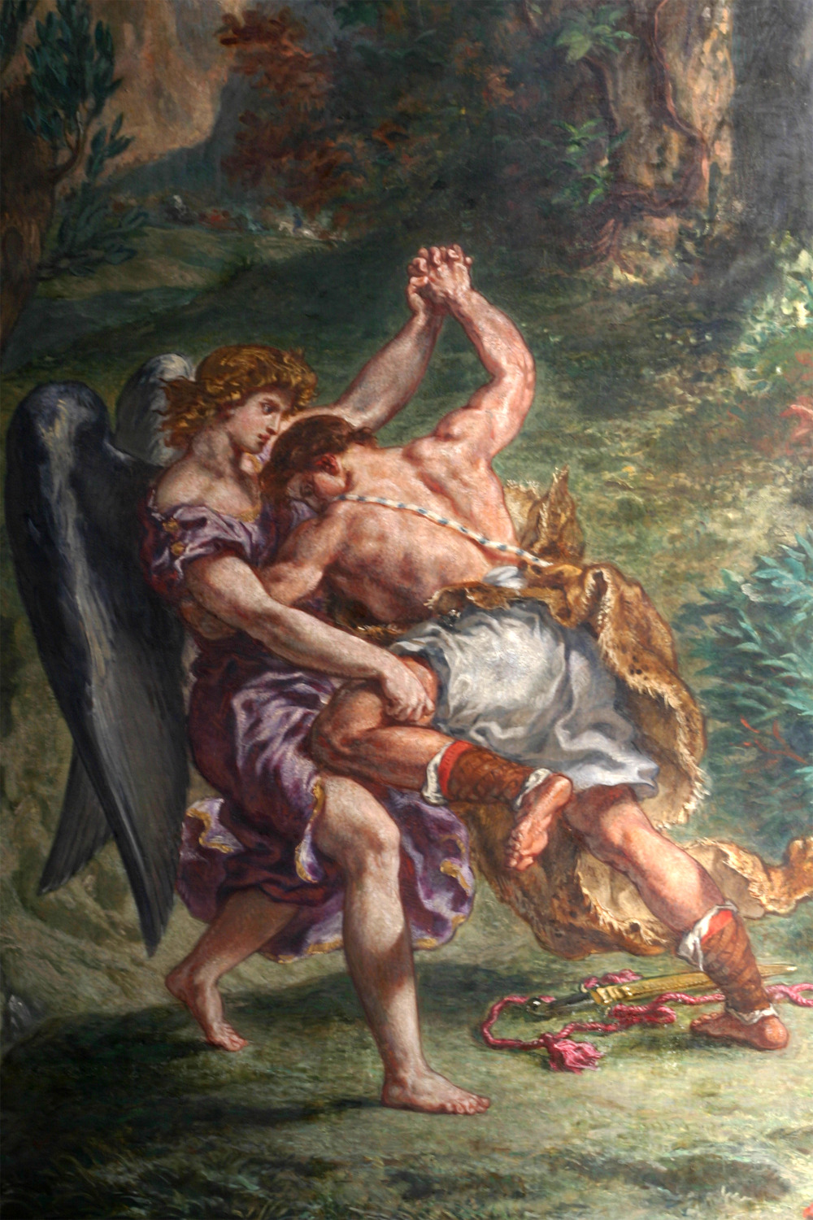
Hvordan kan man finde Jesus?
GT. NT.
Kristiphanier
1 Mos 32.23-33
”Herrens engel”
1 Mos 16:7–13; 21:17; 22:11–18; 24:7, 40; 31:11–13; 48:16; 2 Mos 3:2–10; Dom 2,1-6; 6,12–14; 13:21, 22.
Notes:
f.eks. Zak 12:10
4) Paralleller f.eks. 2 Mos. 24:18 og 2 Mos. 32.
5) Kristiphanier, 1 Mos. 16.
Nå du levede ikke for 2000 år siden?? Lol
Måske for bredt?
Her under kunne man først begynde at læse det hele for at få en sammenhæng.
Hvis man ikke kan eller har lyst til det, kan man også gå på jagt på f.eks.
Titler. F.eks. Jesus græsk form for Josva som betyder ”Herren er frelse”
18, 31 Numeri 22, Jos 5, Dommer 6, 13
Herrens Engel fremtæder ca 70 gange og er kaldt Gud og har divine attributer og taler som Gud.
Gud besøger Abramham 1 Mos 12,7 + 17:1-22
Gud taler med Abramham 1 Mos 13;14
Gud besøger Abragn 1 Mos 18:22

Slide 10

Case studies!
Salme 22.
4 Mos 24.3-9, 15-24
Ordspr 30.2-4

